Slide 1
令和７年度（2025年度） 第二回地域学校協働活動推進員（学校 コーディネーター）研修会の様子
令和８年（2026年）2月7日
学校教育部地域教育推進課
－研修概要－
【日 時】令和８年（2026年）2月7日（土）10：00～12：00
【場 所】教育センター
【内 容】・ 前回の基礎事務研修会の振り返り
・令和７年度の活動報告・情報共有
・令和８年度の活動に向けて

Slide 2
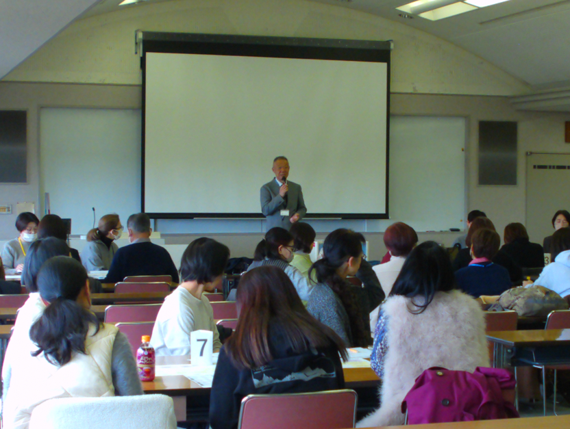
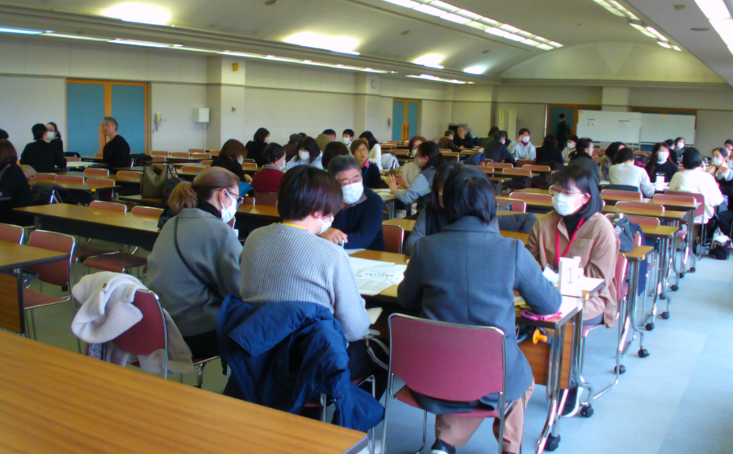
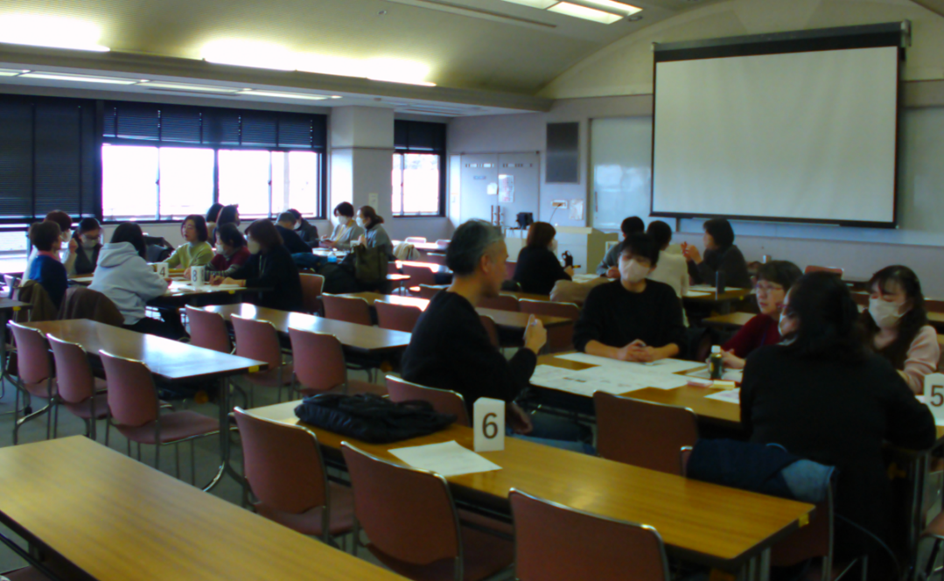
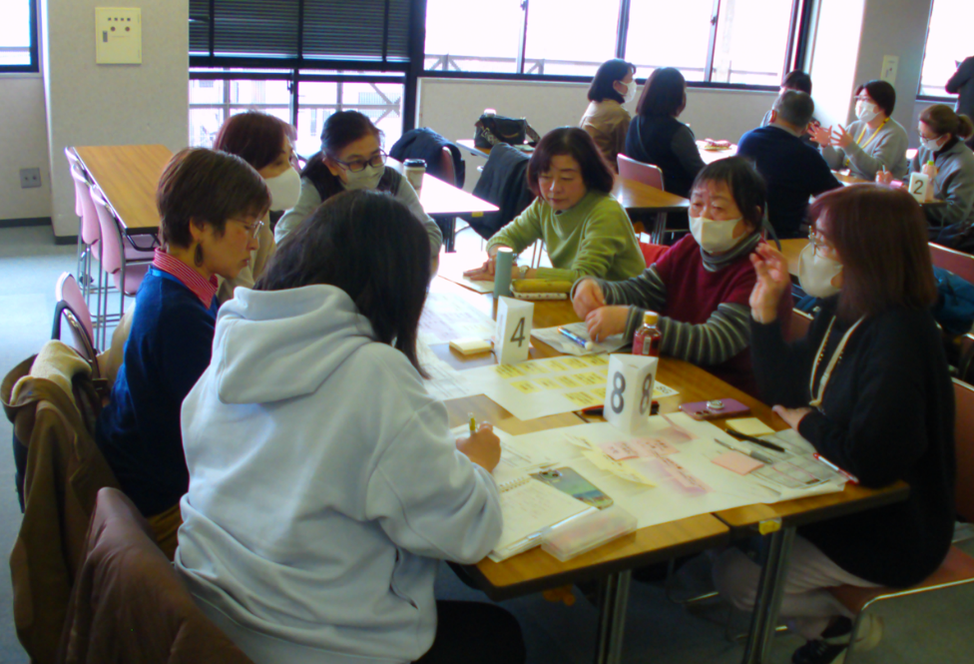
グループワークの様子
令和8年（2026年）2月7日
学校教育部地域教育推進課

Slide 3
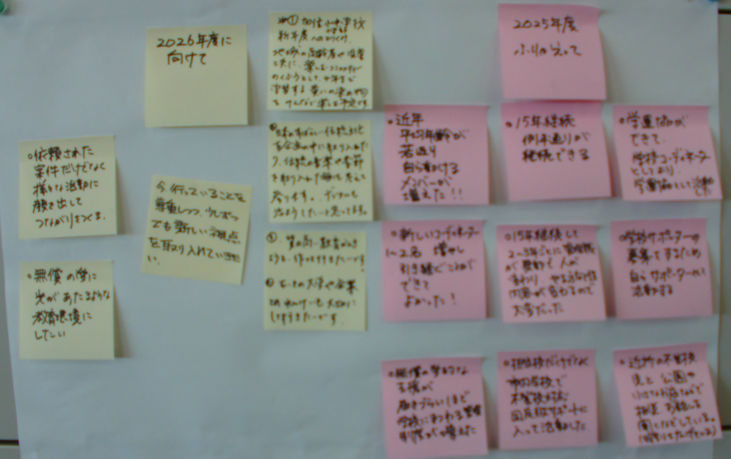
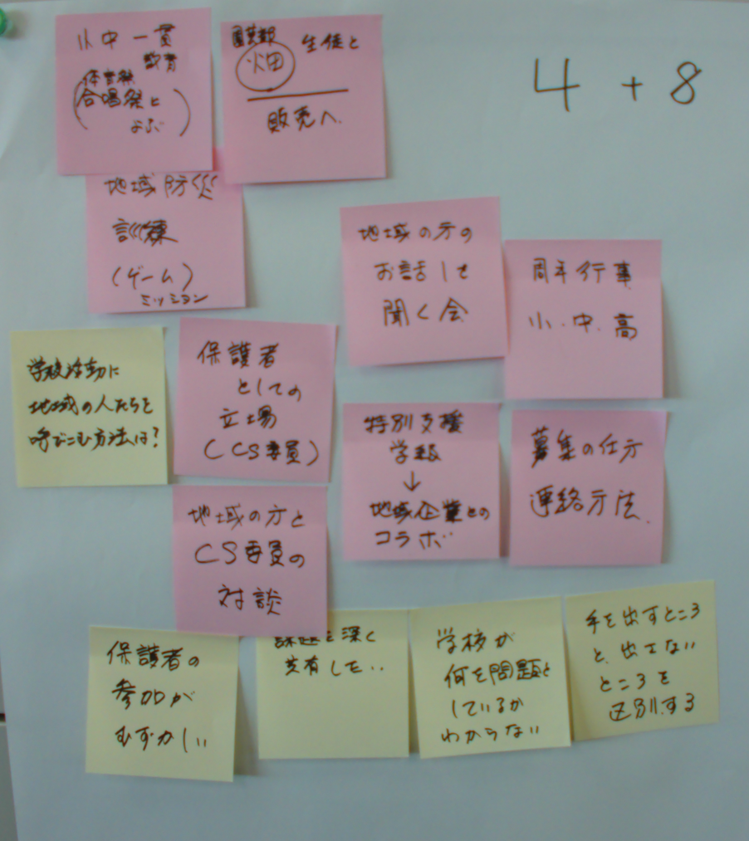
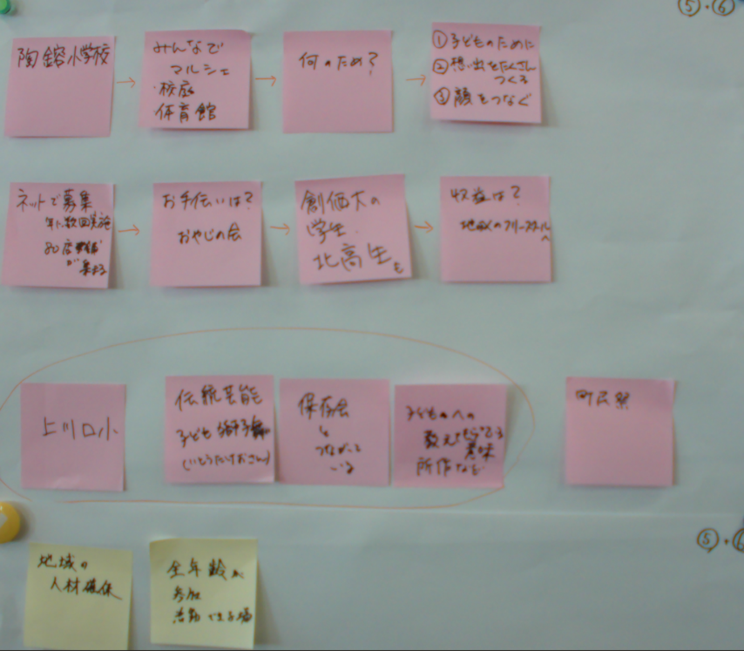
発表内容紹介
令和8年（2026年）2月7日
学校教育部地域教育推進課

Slide 4

参加者の主な感想
令和8年（2026年）2月7日
学校教育部地域教育推進課
・他の学校の活動がとても参考になった。 ・他校のコーディネーターとコミュニケーションがとれてよかった。このつ ながりを今後に活かしたいと思う。 ・良い意見交換ができた。 ・同じ経験年数の方々とのグループワークはとても良かった。またこのグ ループで話し合いたい。 ・土日の研修は日程調整が大変。
【研修会を終えて】 今回の研修は、前回の基礎事務研修会で協議した活動目標を基に、今年度の活動内容の報告と来年度に向けた取り組みについてグループ協議を行いました。前回に引き続き、経験年数の近い方とグループを組んだことにより活発な意見交換を図ることができ、有意義な研修会となりました。

